Slide 1

Programiranje internet aplikacija
Elektrotehnički fakultet, Univerzitet u Beogradu
2024/2025

Slide 2

Uvod
Deo MEAN steka – open-source JavaScript softverski stek
M – MongoDB
E – Express
A – Angular
N – Node.js

Slide 3
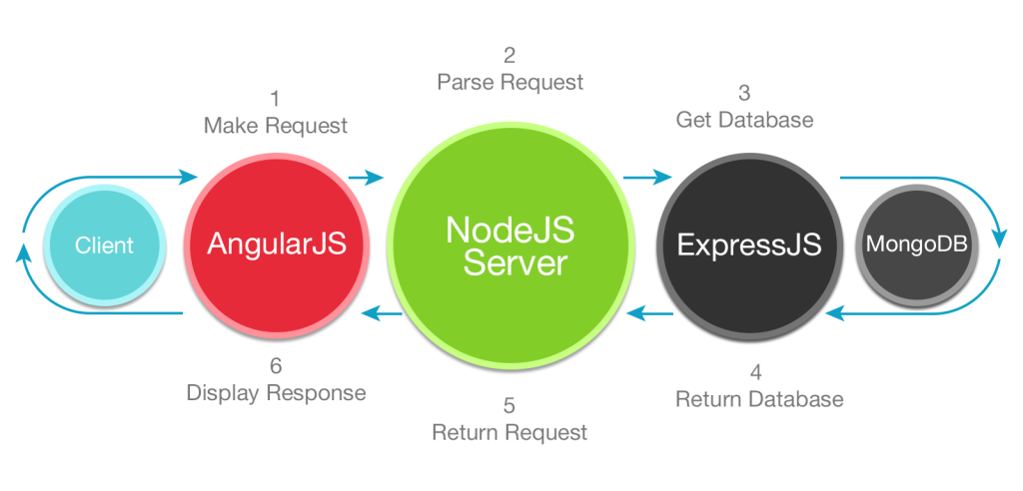
MEAN stack

Slide 4
Node.js
JavaScript ili TypeScript izvorni kod
  TypeScript izvorni kod se prevodi u JavaScript kod
Asinhroni event-driven JavaScript enviroment za izvršavanje na serverskoj strani
Jedan proces koji omogućava asinhrone neblokirajuće pozive ka API-jima, čime se omogućava velika konkurentnost bez eksplicitnog thread management-a
npm package installer

Slide 5
Express
Backend framework za posredovanje između Node.js i baze podataka
REST API
CRUD operacije (create, read, update, delete)

Slide 6

Instalacija, kreiranje i pokretanje aplikacije
Node.js (20.17.0)
  https://nodejs.org/download/release/v20.17.0/
  npm init
    za entry point staviti dist/server.js
  npm install typescript --save-dev
  npm install @types/node --save-dev
  npm install express
  npm install @types/express --save-dev
  npm install cors
  npm install @types/cors --save-dev
  npm install mongoose
  npm install mongodb
  npx tsc --init --outDir dist
package.json
tsconfig.json

Slide 7
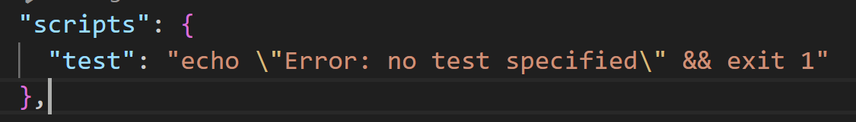
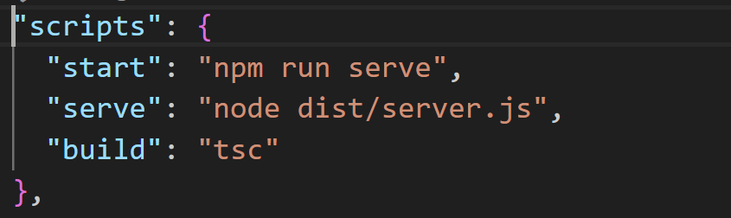
U package.json izmeniti još i:
sa:

Slide 8
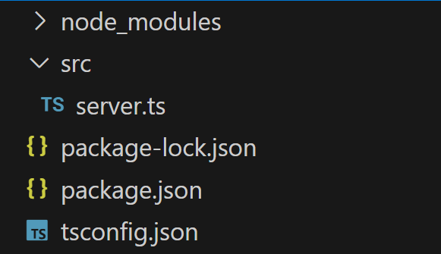
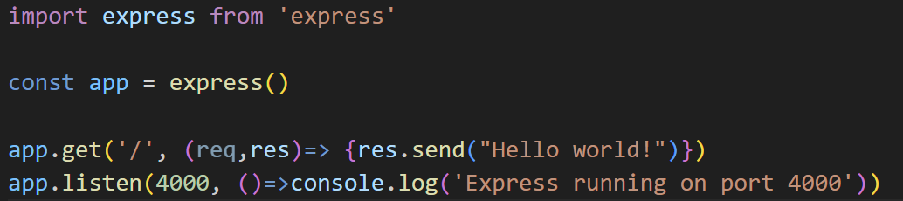
Struktura projekta i početni kod
app.get – get zahtev
req – request, res – response
app.listen – osluškivanje na portu

Slide 9
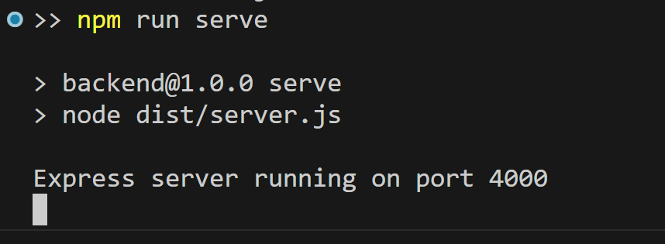
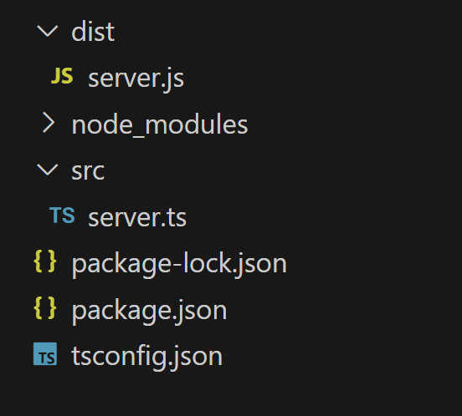
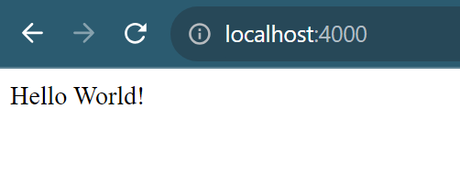
Pokretanje projekta
Komanda tsc
  Kompajlira sve iz src
  dist folder
Pokretanje – npm run serve

Slide 10
Kontroleri
// controllers/user.controller.ts
import express from 'express’
// import modela itd
export class UserController {
login = (req: express.Request, res: express.Response) => {
// npr.
let username = req.body.username;
let password = req.body.password;
let result = . . .;
// . . .
res.json(result);
}
register = (req: express.Request, res: express.Response) => {
. . .
}
}

Slide 11
Rutiranje
// routers/user.router.ts
import express from 'express'
import { UserController } from '../controllers/user.controller';
const userRouter = express.Router();
userRouter.route('/login').post(
(req, res) => new UserController().login(req, res)
)
export default userRouter;

Slide 12
Rutiranje – korišćenje u server.ts
const router = express.Router();
router.use('/users', userRouter)
// const app = express();
app.use('/', router);

Slide 13
CORS
// server.ts
import cors from 'cors' // za cross-origin
// const app = express();
app.use(cors())
app.use(express.json()) // označavamo da podatke šaljemo u JSON formatu

Slide 14
HVALA NA PAŽNJI!

